Slide 1
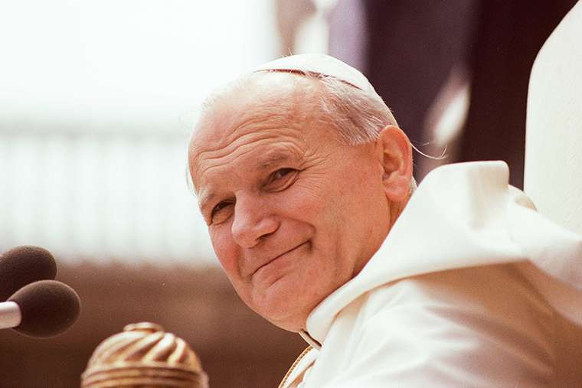
Šv. Jonas Paulius II

Slide 2
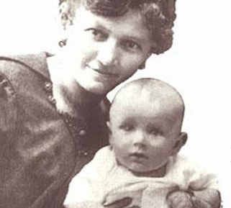
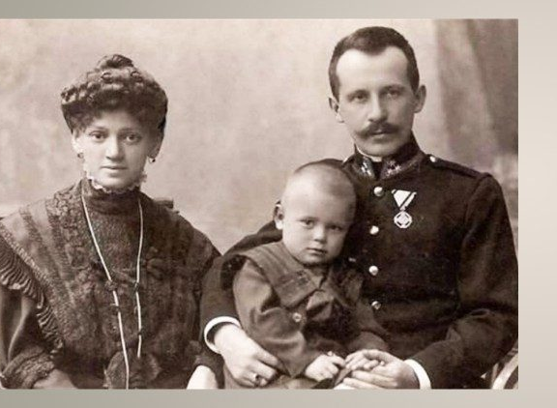
Gimė 1920 metais gegužės 18 dieną

Slide 3
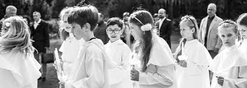
Pirmąją Šventąją Komuniją priėmė būdamas
9 metų, o Sutvirtinimo sakramenetą 18 metų.

Slide 4

Vaikystėje svajojo būti aktoriumi.
Domėjosi teatru, poezija, puikiai žaidė futbolą.

Slide 5

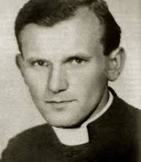
Pašaukimas
1942 metais, pajutęs pašaukimą į kunigystę, jis ėmė studijuoti pogrindinėje (slaptoje) kunigų seminarijoje.
1946m. Lapkričio 1 d. Krokuvoje jam buvo suteikti kunigo šventimai.
1964m. Sausio 13 d. buvo nominuotas Krokuvos arkivyskupu, o 19967 birželio 26d. – paskelbtas kardinolu.
1978m. Spalio 16 d. Pradeda savo kaip popiežiaus veiklą.
Palaimintaisiais paskelbė 1338 asmenis, o šventaisiais 482 žmones.

Slide 6
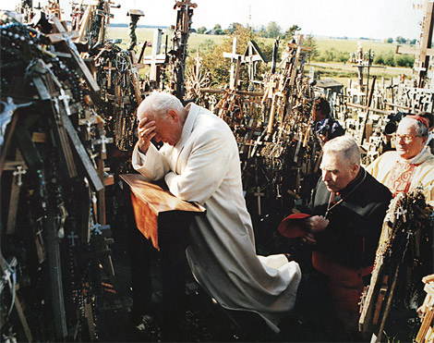
Kelionės
Atliko 104 pastoracines keliones už Italijos ribų.

Slide 7
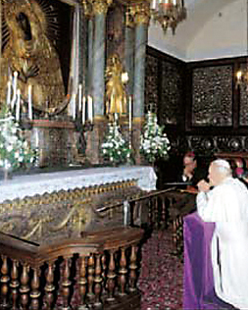
1993 m. rugsėjo 4-8 dienomis popiežius Šv. Jonas Paulius II – asis lankėsi Lietuvoje, meldėsi Aušros Vartų koplyčioje, Šiluvoje, Kryžiaus kalne.
Buvo pirmasis Popiežius aplankęs Lietuvą.

Slide 8
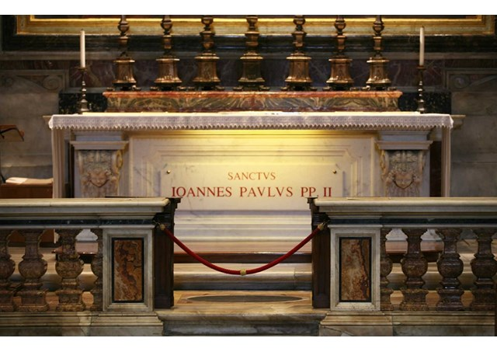
Popiežius Jonas Paulius II mirė 2005-04-02, sulaukęs 84 metų amžiaus, palaidotas Vatikano Šv. Petro bazilikoje.
2014 m. 04-27d. paskelbiamas šventuoju.

Slide 9
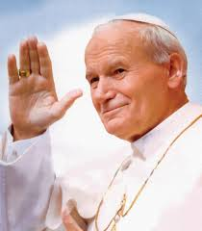
O Švenčiausioji Trejybe, dėkojame Tau, kad Bažnyčiai padovanojai šventąjį Joną Paulių II-ąjį ir kad jame nušvito Tavo tėviškas švelnumas, Kristaus kryžiaus garbė ir meilės Dvasios švytėjimas. Jis parodė mums šventumą kaip aukščiausią gyvenimo matą, leidžiantį pasiekti amžinąją bendrystę su Tavimi. Amen.

Slide 10

Šventasis Jonas Paulius II- asis yra pasakęs:
„Dievas ateina pas mus per dalykus, kuriuos geriausiai pažįstame ir galime lengviausiai patikrinti – per mūsų kasdienio gyvenimo dalykus“.

Slide 11
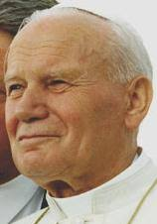
Ką aš galėčiau padaryti, kad tapčiau panašus į šį šventąjį?

